Slide 1
Z39.50: présentation de l’API
(présentation Hackathon Bnf 2016)

Slide 2
Z39.50- Plan
Contexte
Kit de Survie
Une session yaz pas à pas
Appel depuis un progamme
  bash
  java

Slide 3
Contexte - Z39.50, c’est quoi?
Projet initié en 1979
Protocole de communication C/S pour rechercher des informations dans une base.
Aboutit à une norme dans les années 80.
Protocole générique, mais surtout utilisé dans le mode des bibliothèques
http://www.loc.gov/z3950/agency/

Slide 4
Contexte - A la BnF
Permet de faire des requêtes mots (titre, auteur, isbn…) sur le catalogue général ( http://catalogue.bnf.fr ) et de récupérer des notices bibliographiques.
Encore utilisé stats 2014: 3000 req/h
Un jour prochain. Il sera remplacé par SRU, (protocole REST) mais il n’est pas encore disponible à la BnF.

Slide 5
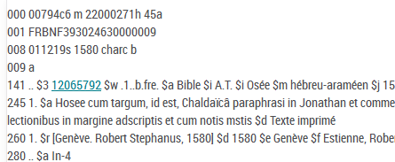
Contexte - Difficultés
Ce n’est pas du http !!!
=> Il faut installer un client sachant causer Z39.50
Les données sont récupérées en marc (format spécifique, voir quelques transparents plus loin)

Slide 6
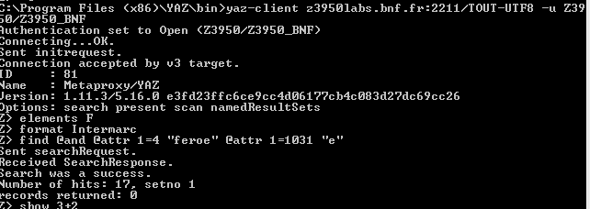
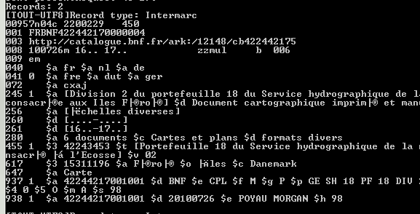
Contexte - Copies d’écran
Une requete mots
Une notice

Slide 7
Contexte - Vous pouvez encore changer d’avis
http://data.bnf.fr/sparql
  Contient les métadonnées catalogue en rdf
  Moteur de recherche sparql
  Oai-pmh
    Cf présentation

Slide 8
Mais bon
http://data.bnf.fr/sparql ne convient pas à votre besoin. (Par exemple recherche mots)
Vous n’avez pas les informations nécessaires dans l’oai-pmh
Vous n’avez pas le temps d’attendre un point d’entrée SRU, parce que vous faites un hackathon.
ALORS …

Slide 9

Bienvenue dans le monde du Z39.50
On vous aura prévenu: json, Restful, xml, webservice, c’est pas ici

Slide 10
Kit de survie z3950.bnf.fr
Il faudra:
  Le profil Z39.50 de la BnF
  http://www.bnf.fr/fr/professionnels/recuperation_donnees_bnf_boite_outils/a.profil_z3950_bnf.html
  Un client Z39.50 pour interroger le serveur
    Exemple Yaz d’indexdata
  Un manuel d’utilisation
  https://github.com/hackathonBnF/hackathon2016/wiki/API-Z39.50

Slide 11
Kit de Survie
Le profil Z3950 de la BnF
Des informations de connexion
  Attention si z3950.bnf.fr ne vous convient pas vous pouvez essayer z3950labs.bnf.fr
  Puis le port, la base, user mot de passe
Des champs interrogeables
  http://www.bnf.fr/documents/profilZ3950_attributs.pdf

Slide 12
Kit de Survie
- Un client pour accéder
Index Data fournit yaz, outil d'interrogation :
http://www.indexdata.com/yaz
Il existe des versions pour différents langages java, C++ …
D’autres outils sur:
http://www.loc.gov/z3950/agency/resources/software.html

Slide 13
Kit de Survie
- Manuel d’utilisation
  https://github.com/hackathonBnF/hackathon2016/wiki/API-Z39.50

Slide 14
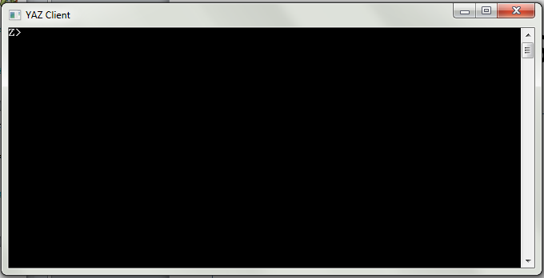
Une session pas à pas 1/6
J’ai installé yaz, je le lance, j’ai ça:

Slide 15
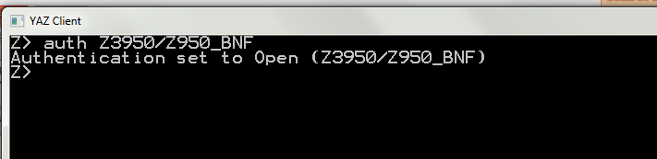
Une session pas à pas 2/6
On précise son user

Slide 16
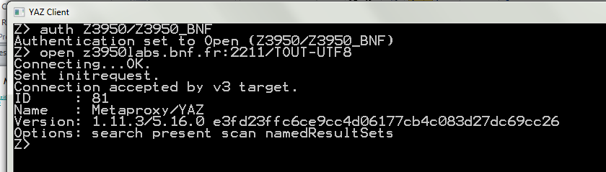
Une session pas à pas 3/6
Open serveur:port/base on se connecte
Serveur z3950labs.bnf.fr est plus stable que 3950labs.bnf.fr
Port toujours 2211
Base En principe TOUT-UTF8 devrait convenir à tout le monde. Vous pouvez faire varier ça en rajoutant les « analytiques » (cf. référent format ou collection)

Slide 17
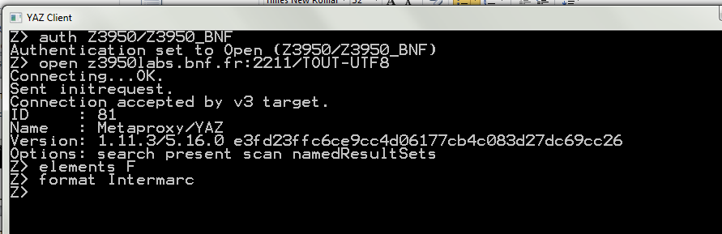
Une session pas à pas 4/6
Positionner le contexte de recherche
Elements F (obligatoire, mettez ça et ça marchera)
Format Intermarc|Unimarc

Slide 18
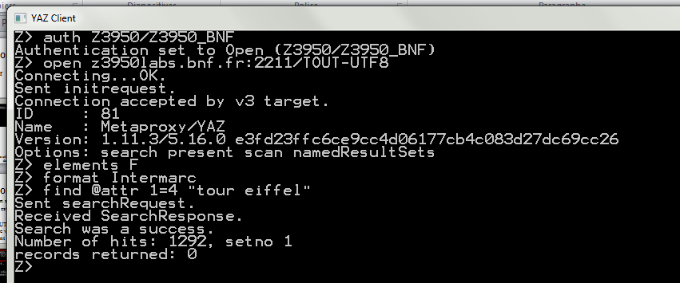
Une session pas à pas 5/6
Enfin on peut faire une recherche (syntaxe dans le manuel)

Slide 19
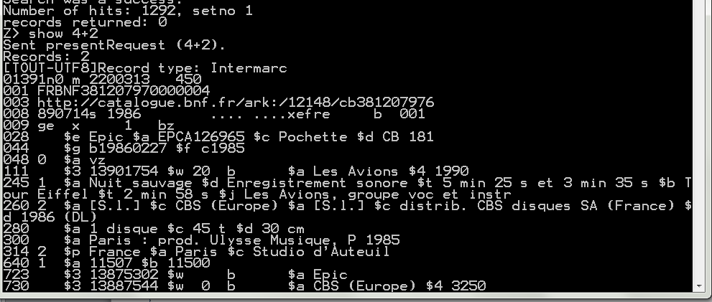
Une session pas à pas 6/6
Récupération paginée: 2 notices à partir de la 4ème

Slide 20
Résumé: commandes lancées dans yaz
auth Z3950/Z3950_BNF
open z3950labs.bnf.fr:2211/TOUT-UTF8
elements F
format Intermarc
find @attr 1=4 "tour eiffel"
show 4+2

Slide 21
Appel depuis un progamme - bash
Simplement, en bash, la commande magique
yaz-client ${serveur}:${port}/TOUT-ANA1 -u Z3950/Z3950_BNF > ${fichierSortie} << EOF
elements F
format Unimarc
find @attr 1=4 "destin "
show 1+1
EOF

Slide 22
Appel depuis un progamme
Java - connexion
import org.yaz4j.exception.*;
import org.yaz4j.*;
con = new Connection("z3950labs.bnf.fr:2211/TOUT-UTF8", 0); con.setUsername("Z3950"); con.setPassword("Z3950_BNF"); con.setSyntax(""Intermarc"); con.option("elementSetName","F"); con.connect(); getLogger().info("Connexion passee");

Slide 23
Appel depuis un progamme
Java - recherche
getLogger().info("Connexion passee");
ResultSet s = con.search(new PrefixQuery("@attrset bib-1 @attr 1=7 \" 978-989-95416-2-7\""));
s.option("elementSetName","F");
long nbReponses = s.getHitCount();

Slide 24
Appel depuis un progamme
Java – contenu des notices
Record rec;
String txtData = txtHeader;
for(int i=0; i< nbReponsesVoulues ; i++){
rec = s.getRecord(i);
txtData += "\n--------------------------\nEnregistrement: " + i + "\n" + rec.render();
}

Slide 25

Questions ?

